Slide 1
ФАЙЛОВИ ФУНКЦИИ.
ФОРМАТИРАНЕ НА СТРАНИЦА.
11 клас

Slide 2
1. Отваряне на файл.
Тази файлова функция е добре позната, както и диалоговият прозорец Open Drawing, който се отваря при задаване на командата File/ Open.

Slide 3

2. Съхраняване на файл под ново име.
Командата File/Save As извика стандартно диалогов прозорец Save Drawing.
Бутонът от този прозорец предлага някои допълнителни опции за съхраняване на файл:
Тук може да се укаже дали thumbnail – умаленото растерно копие на файла - да се актуализира при промяна на файла, дали да се съхраняват текстурите и преливанията, или да се генерират при отваряне на файла.

Slide 4
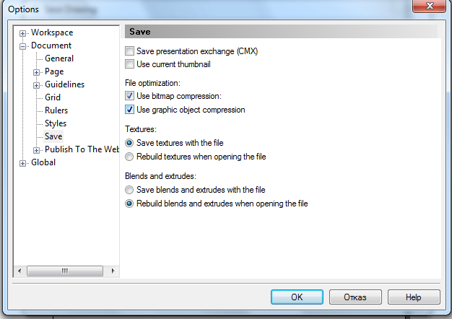

Slide 5
3. ИМПОРТИРАНЕ – вмъкване на графични изображения от други редактори или CDR файлове.
Активирането на функцията импорт се извършва с командата File/Import, която отваря диалогов прозорец Import:

Slide 6
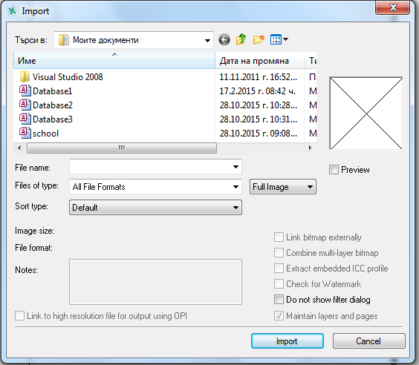
Задава се името на файла, който ще се импортира, или той се избира от списъка с файлове.
В това поле се указва типът на файла. Задавайки като тип All Files, програмата автоматично избира филтъра за импортиране в зависимост от типа на файла.
Задава се видът на изображението.

Slide 7
Импортиране на векторни графики – векторно – ориетираните графики се вмъкват като група от обекти в средата на текущата страница.
За обработването им обаче е нужно да се разделят на отделни елементи чрез Arrange/Ungroup.
Импортиране на растерни графики (Bitmaps) – аналогично на импорта на векторни графики, като върху тях може да се приложи някоя от опциите за вмъкване.

Slide 8
Вмъкване на елементи от други приложения може да се извърши и чрез командата Edit/Insert New Object.
Отваря се диалогов прозорец Insert New Object, който дава възможност за избор на приложение, от което да се направи импорт.

Slide 9
4. ЕКСПОРТИРАНЕ – прехвърляне на цели графики или отделни елементи в други приложения.
Експортът дава възможност цели графики или отделни обекти да се записват в други формати.
Активирането на функцията експорт се извършва чрез командата File /Export.
Отваря се следния диалогов прозорец:

Slide 10
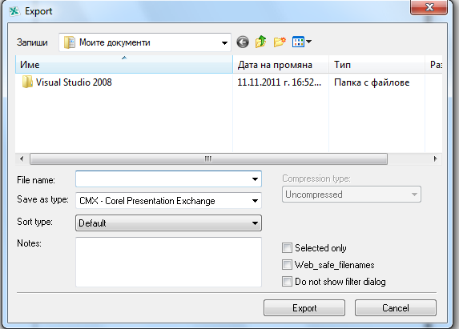
Указва се къде да се съхрани изображението.
Задава се името на експортиращия се файл.
Отметката показва, че се експортират само маркираните елементи от файл.

Slide 11
5.ФОРМАТИРАНЕ НА СТРАНИЦА.
Всички страници в един графичен CDR файл притежават еднакъв формат и ориентация.
Те се определят от командата Layout/Page Setup.
Отваря се диалогв прозорец Options:

Slide 12
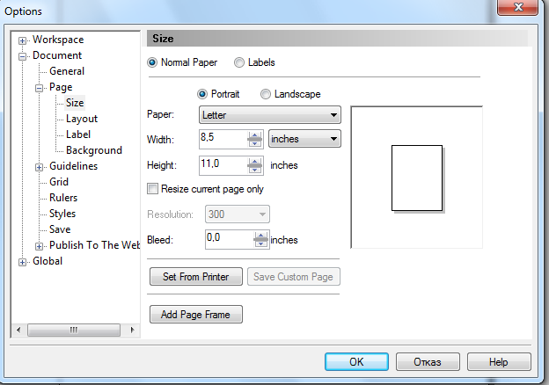
Създаване на етикет.
Ориентация на изображението.
Оразмеряване на страницата.
Задаване на размер и ориентация на страницата като тези на активния в момента принтер.
Вмъква в текущата страница правоъгълник с размер зад всички обекти на работната площ.

Slide 13
Този диалогов прозорец се отваря и с двойно кликване върху рамката на работната площ.
Менюто Layout предлага следните команди за маниполиране на страниците в графичен файл:

Slide 14
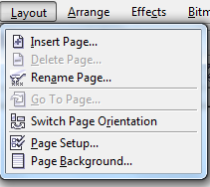
Добавяне на нова страница.
Изтриване на страница.
Преименуване на страница.
С въвеждане на номера на страницата тя директно се активира.
Смяна на ориентация на страница.
Избор на фон на страница.

